Slide 1

Projekt Smart logistik - moderní výuka logistiky, registrační číslo projektu CZ.1.07/1.5.00/34.0110
Příjemce: Střední odborná škola logistická a střední odborné učiliště Dalovice, Hlavní 114, 362 63 Dalovice
Autor materiálu:
Věra Janovičová
Název materiálu:
VY_32_INOVACE_21.05_LCR_Železné hory
Ročník:
4.
Vzdělávací oblast / téma:
Logistika cestovního ruchu
Datum (období) tvorby:
2.4..2013
Anotace:
materiál je určen žákům 4. ročníků, k jejich motivaci pro výuku LCR. Žáci ve formě PP mají lepší přehled o výkladu látky a možnosti lepšího pochopení a vstřebání informací. Formou doplňujících otázek si ujasňují výklad.Žáci se seznámí s regionem Železné hory a jeho pamětihodnosti, doplněné o obrazový materiál.
Materiál je určen k bezplatnému používání pro potřeby výuky a vzdělávání na všech typech škol a školských zařízení.
Jakékoliv další používání podléhá autorskému zákonu.
Tento výukový materiál vznikl v rámci Operačního programu Vzdělání pro konkurenceschopnost.

Slide 2
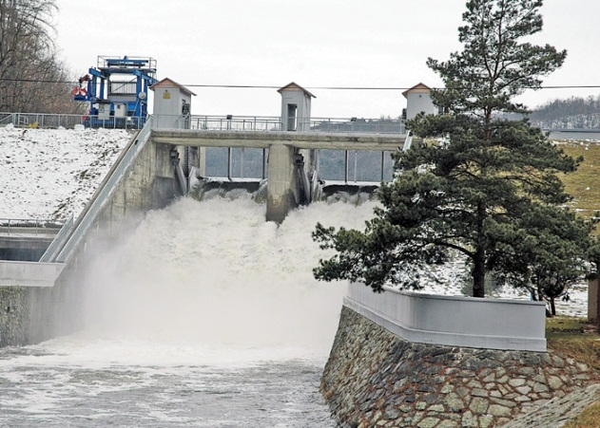
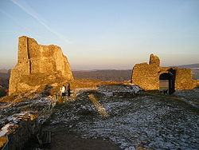
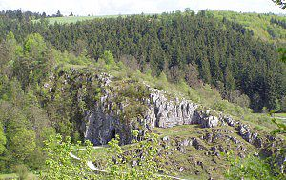
ŽELEZNÉ HORY, POVODÍ ORLICE, DRAHANSKÁ VYSOČINA
http://media.novinky.cz/822/158228-original-suqr0.jpg
http://upload.wikimedia.org/wikipedia/commons/c/cd/Lichnice-leden.jpg
http://www.treking.cz/regiony/drahanska3.jpg

Slide 3
Úkol
Najdi na mapě Železné hory
Jaké zajímavosti vyčteš z mapy?

Slide 4
ŽELEZNÉ HORY
geomorfologický celek ve východních Čechách
součást Českomoravské vrchoviny
mají rozlohu 580 km²
střední nadmořskou výšku cca 450 m
nejvyšším vrcholem je Vestec dosahující nadmořské výšky 668 m

Slide 5
patří mezi geologicky nejpestřejší a nejsložitější území v České republice
jsou zde zastoupeny prakticky všechny geologické formace (od prahorních až po čtvrtohorní
při průzkumech bylo v lokalitě Železných hor zjištěno více než 100 druhů hornin

Slide 6
důležitou roli lesů podtrhuje několik významných památných stromů a také pralesní komplex Polom
název Železné hory souvisí s výskytem a dolováním železné rudy a ve 13. až 18. století

Slide 7
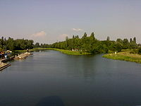
Významné řeky
Doubrava
Chrudimka
Labe (v úseku několika desítek metrů přetíná Českomoravskou vrchovinu respektive Železné hory)
http://upload.wikimedia.org/wikipedia/commons/thumb/0/03/Mouth_of_Chrudimka_into_Elbe.jpg/200px-Mouth_of_Chrudimka_into_Elbe.jpg

Slide 8
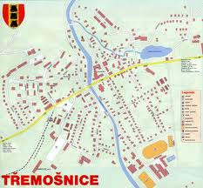
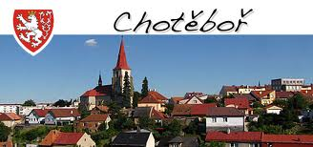
Významné obce
Heřmanův Městec
Hlinsko
Horní Bradlo
Chotěboř
Nasavrky
Prachovice
Seč
Skuteč
Trhová Kamenice
Třemošnice
http://www.tremosnice.cz/cz/foto/mapa_tremosnice.jpg
http://www.kralovske-mesto-chotebor.cz/images_mesta/chotebor/logo_Chotebor.jpg

Slide 9
POVODÍ ORLICE
délka toku je 32,7 km
plocha povodí 2036,2 km²
řeka ve východních Čechách
vzniká soutokem dvou zdrojnic – Divoké Orlice a Tiché Orlice
v Hradci Králové se z levé strany vlévá do řeky Labe

Slide 10
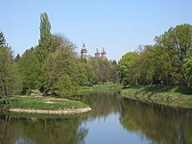
jde o jeden z mála zachovalých a minimálně narušených vodních toků v České republice
řeka je vhodná pro vodní turistiku, protože je sjízdná v celé své délce od Albrechtic nad Orlicí až po soutok s Labem
http://upload.wikimedia.org/wikipedia/commons/c/c8/Hradec_Králové_od_soutoku.JPG

Slide 11
DRAHANSKÁ VYSOČINA
je geomorfologický celek, spadající pod Brněnskou vrchovinu
Je nazvána podle obce Drahany, které leží na Prostějovsku
Nejvyšší bod Skalky, který leží 735 m n.m., se nachází ve východní části

Slide 12
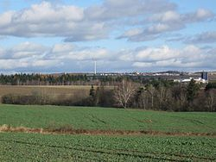
součástí Drahanské vrchoviny je Moravský kras, v němž prvohorní vápence vystupují na ploše téměř 100 km čtverečních
na velké části jsou také poměrně rozsáhlé čtvrtohorní usazeniny
http://upload.wikimedia.org/wikipedia/commons/thumb/9/9e/Drahanská_vrchovina_-_Drahany.jpg/250px-Drahanská_vrchovina_-_Drahany.jpg

Slide 13
vzhledem k poloze i vzhledem k neexistenci velkých průmyslových podniků je zde jedno z nejčistších ovzduší v České republice
Drahanská vrchovina leží ve srážkovém stínu Českomoravské vrchoviny
je velmi chudá na povrchové vodní zdroje i na zásoby podzemních vod

Slide 14
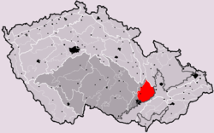
nacházejí se zde jak lesy jehličnaté, tak lesy s převahou listnáčů
Drahanská vrchovina má poměrně dobré ekologické podmínky, nachází se zde velké množství živočichů
http://upload.wikimedia.org/wikipedia/commons/thumb/5/52/Drahanska_vrchovina_CZ_I2D-3.png/250px-Drahanska_vrchovina_CZ_I2D-3.png

Slide 15
Ochrana přírody
CHKO: Moravský kras
Nár. přírodní památky: Jeskyně Pekárna, Rudické propadání
Vyskytují se zde oblasti, kde rostou chráněné stromy jako: Hrubá lípa, Lípy v Karolíně, Skřípovská lípa nebo Tři smrky

Slide 16
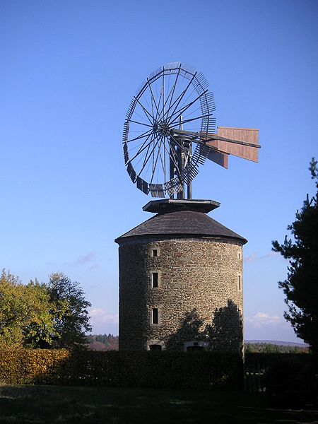
Památky
Vyskytuje se zde spoustu zajímavých míst, pro cestovní ruch, například hrady (Blansek, Ježův hrad, Kuchlov), zámky (Boskovice, Plumlov), zříceniny nebo rozhledny (Babí lom, Malý chlum)
Velmi navštěvovaný je Větrný mlýn Ruprechtov
http://upload.wikimedia.org/wikipedia/commons/7/75/Windmill_Ruprechtov.jpg

Slide 17
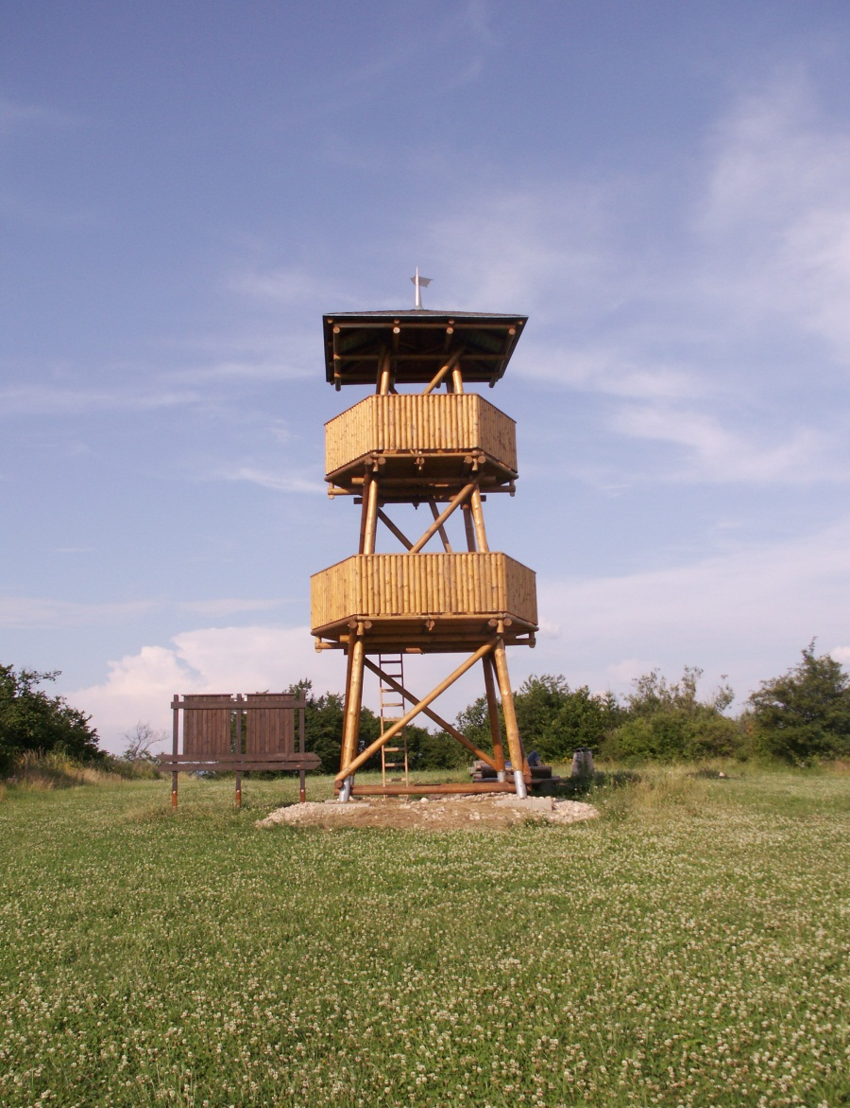
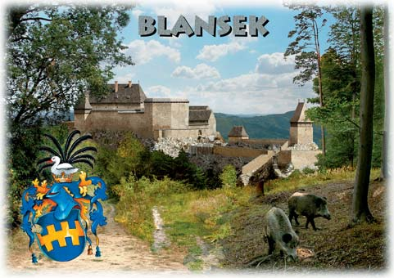
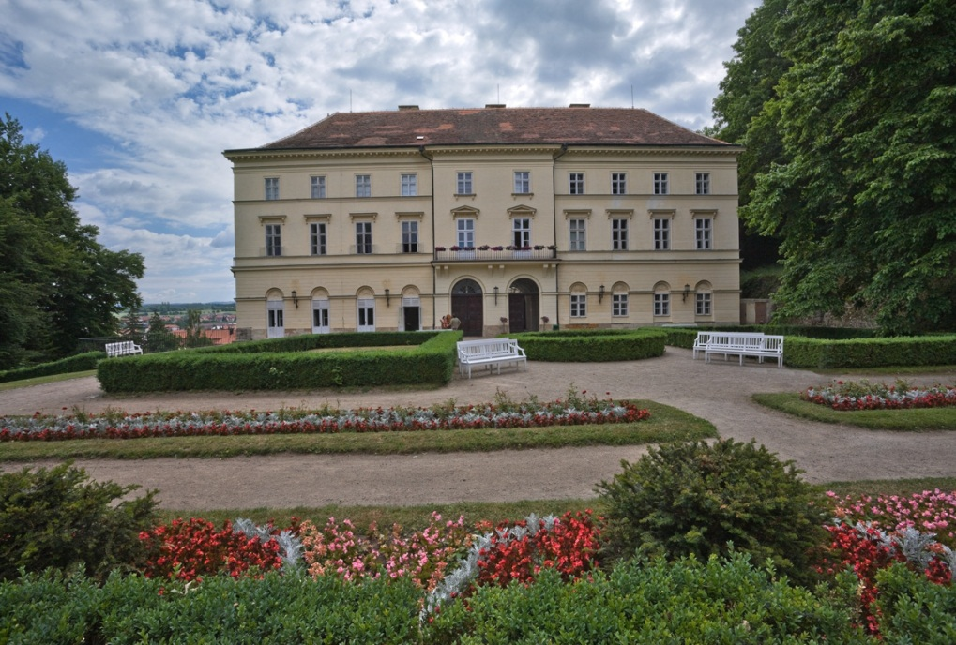
http://
http://www.masboskovickoplus.cz/cestovni/hrady/boskovice_zamek.jpg
http://www.beatris.cz/images/pohlednice/113-Blansek-1400-hr.jpg

Slide 18
Úkol
Jaké pamětihodnosti si pamatuješ?
Které řeky protékají danými lokalitami?
Vyjmenuj zajímavosti regionu.

Slide 19
Zdroje
www.treking/vychodnicechy.cz
www.mezistromy.cz
www.wikipedia.cz
www.ekempy.cz
Děkuji za pozornost!

Slide 20
Seznam použité literatury a pramenů:
HRALA, V. Geografie cestovního ruchu. 4. vyd. Praha: Idea Servis 2002. ISBN 80-85970-36-8
Objekty, použité k vytvoření materiálu jsou vlastní originální tvorbou autora. pocházejí z veřejných knihoven obrázků (public domain) nebo z databáze SW Smart Notebook.
Mgr. Věra Janovičová
SOŠ logistická a SOU Dalovice
janovicova@logistickaskola.cz
duben 2013

